Slide 1

Proiect pentru Atelierul Digital – Android Fundamentals
Journal App
By Podgorencu Robert

Slide 2
Cuprins
1.Despre ce este vorba?
2.Activities
2.1. MainActivity
2.2. LoginActivity
2.3. CreateAccountActivity
2.4. PostJournalActivity
2.5. JournalListActivity

Slide 3
Despre ce este vorba?
Scopul aplicatiei este acela de a permite utilizatorului sa isi capteze evenimente memorabile din viata si sa le pastreze intr-o agenda virtuala.
Aplicatia este compatibila cu Android 8.1/API 27 sau mai nou.
Functiile oferite de aplicatie sunt : Crearea unui cont personal, logarea in contul personal , adaugarea de amintiri (formate dintr-o poza ,un titlu si descriere ) ,vizualizarea listei de amintiri si iesirea din contul personal.
Atat informatiile contului cat si pozele/textele introduse de utilizator sunt salvate prin cloud in Google Firebase.
Source Code este disponibil la urmatorul link de github : https://github.com/robertpgu/JournalApp

Slide 4
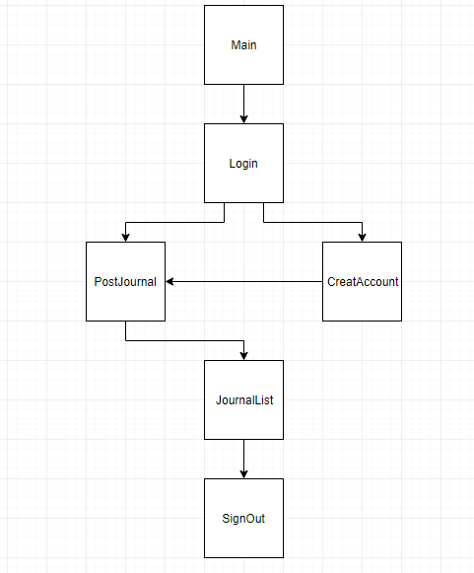
Activities
Activitatile ce intra in componenta aplicatiei sunt : MainActivity, LoginActivity,CreateAccountActivity,PostJournalActivity,JournalListActivity.
Ordinea prin care utilizatorul trece prin aceste activitati este reprezentata in diagrama:

Slide 5
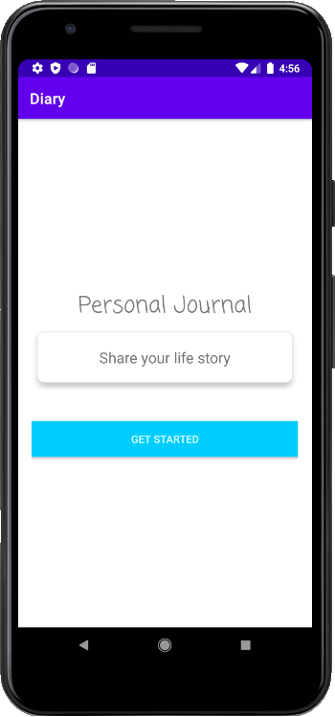
MainActivity
Acest activity este primul ecran pe care il intalneste utilizatorul atunci cand porneste aplicatia pentru prima data, aici utilizatorul este intampinat de un mesaj de bun venit si un buton. De aici utilizatorul poate sa avanseze doar apasand pe butonul “Get Started” astfel facandu-se tranzitia spre LoginActivity.

Slide 6
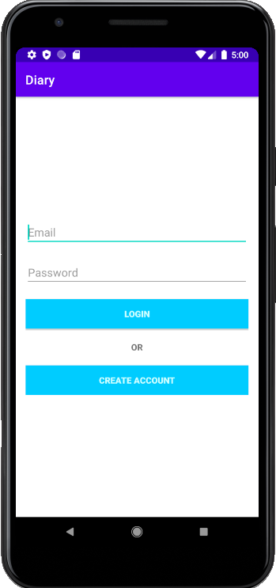
LoginActivity
In acest ecran utilizatorul poate alege contul cu care sa se autentifice ,in cazul in care are deja unul ,sau poate sa apese pe butonul “Create Account” pentru a trece la CreateAccountActivity ,unde poate sa isi creeze pentru prima data un cont .
Din moment ce aceasta activitate a fost creata cu folosind Google Firebase ,contul creat va fi salvat in Firebase.

Slide 7
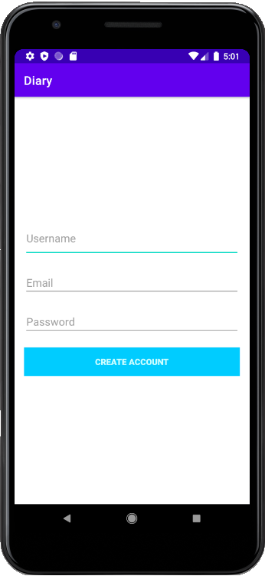
CreateAccountActivity
La fel ca si LoginActivity ,acest activity a fost creat folosind Google Firestore
Odata introduse datele de logare ,utilizatorul va tranzitiona direct spre PostJournalActivity dupa apasarea butonului “CREATE ACCOUNT” ,iar contul va fi salvat.

Slide 8
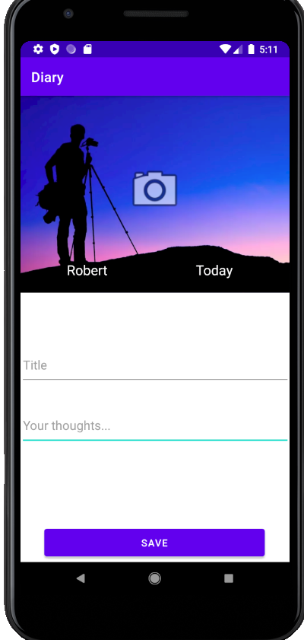
PostJournalActivity
In acest ecran utilizatorul poate sa isi “salveze amintirile” prin crearea unei postari formate dintr-o poza simbolica ,un titlu si o descriere in care utilizatorul isi poate scrie gandurile legate de momentul respective din viata sa.
In acest ecran exista 2 butoane , cel pentru adaugarea pozei si cel pentru salvarea postarii, adaugarea pozei este obligatorie altfel utilizatorul nu va putea avansa fara a completa toate campurile.
Stocarea postarii va fi facuta prin intermediul Google Firestore.

Slide 9
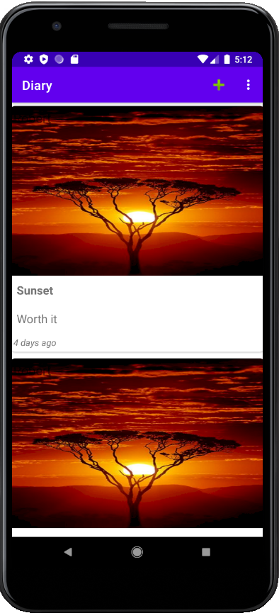
JournalListActivity
In acest ecran utilizatorul poate sa isi vada toate amintirile salvate in agenda sa .
In acest ecran se afla doua butoane : unul cu semnul “+” ce serveste la adaugarea unei postari noi si butonul reprezenat prin cele 3 puncte verticale ce ii dezvaluie utilizatorului de Sign Out folosit pentru a iesi din contul personal.

Slide 10
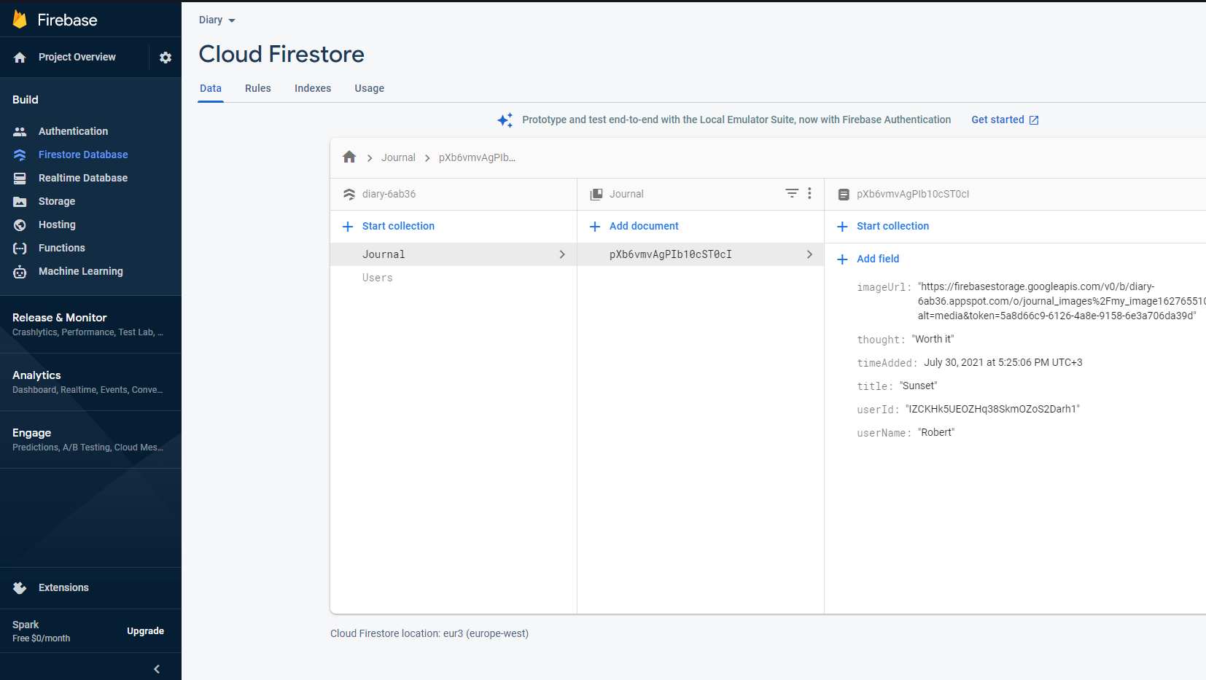
Google Firestore
In cadrul acestei aplicatii am ales sa folosesc Google Firestore pentru a implementa activitatile si functiile de logare/creare de cont si salvare a conturilor facute de utilizatori si stocarea postarilor facute de acestia.

Slide 11
Multumesc pentru atentie!

